Slide 1
Genetsko savetovanje

Slide 2
“Genetsko savetovanje je postupak kojim se pacijentima s rizikom nekog oboljenja koje može biti nasledno,
predočavaju posledice bolesti, verovatnoća njenog razvoja i prenošenja, te način sprečavanja ili poboljšanja”
(Harper, 1993).

Slide 3
U kojim slučajevima je neophodno genetsko savetovanje?
Indikacije su:
Trudnice starije od 35 godina života ili mlađe od 20 godina.
Poznata ili sumnjiva nasledna bolest u porodici.
Plod ili dete sa malformacijom ili multiplim malformacijama.
Pozitivni skrining testovi.
Osoba sa mentalnom retardacijom.
Ponovljeni spontani pobačaji.
Izloženost poznatim ili nepoznatim teratogenima.
Konsangvinitet .

Slide 4
Koji je cilj genetskog savetovanja?
Cilj genetskog savetovanja je da se pojedincu ili porodici omogući donošenje značajne odluke u –
planiranju potomstva, ili
odluka o potomstvu nakon rođenja deteta obolelog od genetski uslovljene bolesti.

Slide 5
Ko sačinjava tim za genetsku konsultaciju?
Lekar specijalista (pedijatar, ginekolog, neurolog, endokrinolog, porodični lekar i dr)
Klinički genetičar
Sociolog, socijalni radnici
Psiholog
Defektolog
Udruženja roditelja, i dr.

Slide 6
Koraci u genetskom savetovanju
DIJAGNOZA
(klinička i /ili genska)
anamneza, rodoslov
kontakt i podrška
izračunavanje rizika
moguća rešenja
Informisanje
obolelog i /ili članova porodice
Pravo svakog pojedinca je da bude ili ne bude genetski informisan, ili da odustane od daljeg savetovanja u bilo kom trenutku.

Slide 7
Postavljanje tačne dijagnoze:
detaljna anamneza
izrada i analiza rodoslovnog stabla
fizikalni pregled i klinička ispitivanja
genetska testiranja

Slide 8
Porodična istorija:
Obuhvatanje članova porodice u najmanje tri generacije.
Pol svake individue i njegov (njen) odnos/veza sa ostalim članovima familije.
Godine starosti članova familije.
Registrovanje svih pobačaja i mrtvorođenosti.
Etničko poreklo porodice.
Informacije o krvnom srodstvu, zbog mogućeg konsagviniteta.
Promene u porodičnoj istoriji.

Slide 9
Simboli koji se koriste u crtanju rodoslovnog stabla
(tj. obolela osoba)

Slide 10
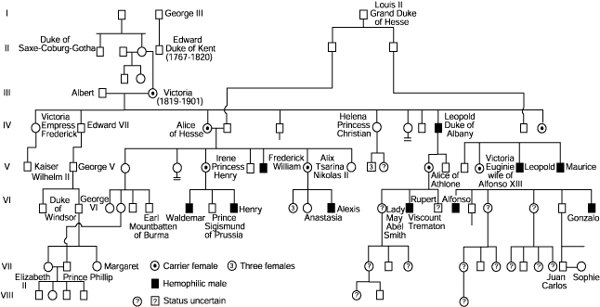
Primer rodoslova kraljevske porodice u kojoj je kraljica Viktorija bila prenosilac mutiranog gena za hemofiliju
(X – vezana recesivna bolest)

Slide 11
Izračunavanje rizika zavisi od tipa nasledne bolesti, odnosno načina nasleđivanja:
monogenska (AD, AR, X-vezana, Y-vezana)
hromozomska
multifaktorijalna
mitohnodrijalna

Slide 12
Informisanje obolelog i/ili članova porodice:
Detaljno informisanje o - tipu bolesti, njenoj rasprostranjenosti i učestalosti, kliničkom ispoljavanju i toku bolesti, tipu nasleđivanja i riziku ponovne pojave bolesti kod potomaka, načinu dijagnostikovanja bolesti, terapiji i uspešnosti lečenja, prognozi i prevenciji.
Posle sakupljanja svih relevantnih činjenica o oboleloj ososbi, i tek nakon njenog pristanka, može se dati informacija ostalim članovima porodice.
U slučajevima kada oboleli uskrati informacije porodici, a procena je da je informacija od značaja za dijagnozu, profilaksu ili lečenje članova porodice, onda se informiše porodica i bez pristanka obolelog. Ovu odluku donosi Etički komitet.

Slide 13
Moguća rešenja
Osim mogućih rešenja koja se predlažu porodici, genetsko savetovanje podrazumeva i pružanje pomoći porodici u izboru najbolje opcije u datom slučaju uz sagledavanje i drugih aspekata u porodici (psihološkog, socijalnog , ekonomskog, religioznog,...), a u okviru postojećih ciljeva date porodice.
Dugotrajni kontakt i podrška
Praćenje prilagođavanja porodice procesu savladavanja problema i pružanje podrške na svakom koraku.
Mogućnost javljanja genetskom savetovalištu u narednim trudnoćama ili u reproduktivnom periodu kod potomaka, itd.

Slide 14
Principi genetskog savetovanja
ETIČKI PRINCIPI
Opšti principi
saglasnost
istinitost
autonomija
poverljivost

Slide 15
Problemi genetskog savetovanja:
Problemi u genetskom savetovanju mogu biti različiti, npr:
Genetička heterogenost koja otežava tačnu dijagnozu.
Fenokopija koja se ispoljava kao genetsko oboljenje.
Sporadični slučajevi u porodici.
Isključenje biološkog oca.
I dr...

Slide 16
Genetsko savetovanje kod X-vezane recesivne bolesti-
Dišenova i Bekerova mišićna distrofija
U distrofinopatije spadaju:
Dišenova mišićna distrofija (DMD)
Bekerova mišićna distrofija (BMD)
Nasleđivanje rizičnog X hromozoma:
Sve ćerke su
fenotipski zdravi prenosioci
oboleo otac
majka heterozigotni prenosilac
ćerke- rizik da budu prenosioci 50%
sinovi – rizik da obole 50%
U 20% slučajeva, žene nosioci mutiranog gena za distrofin imaju simptome poreklom skeletnih i /ili srčanog mišićа, i to su manifestni prenosioci.

Slide 17
- žene prenosioci = 40/100.000
- 20% ima gonadni mozaicizam - stopa spontane mutacije u genu za
distrofin iznosi 1/10 000
Obavezni prenosilac je žena koja ima – obolelog oca; obolelog sina i obolelog brata ili ujaka; obolelog sina i sestru koja takođe ima obolelog sina.
Familijarni slučajevi= 2/3
Sporadični slučajevi= 1/3
(Milhorat i Goldstone, 1965)

Slide 18
Verovatni prenosilac je žena koja ima – dva ili više obolelih sinova,bez drugih bolesnih muških rođaka; kao i žena sa obolelim sinom i jednim ili više bolesnih muških unuka (od čerke).
Mogući prenosilac -

Slide 19
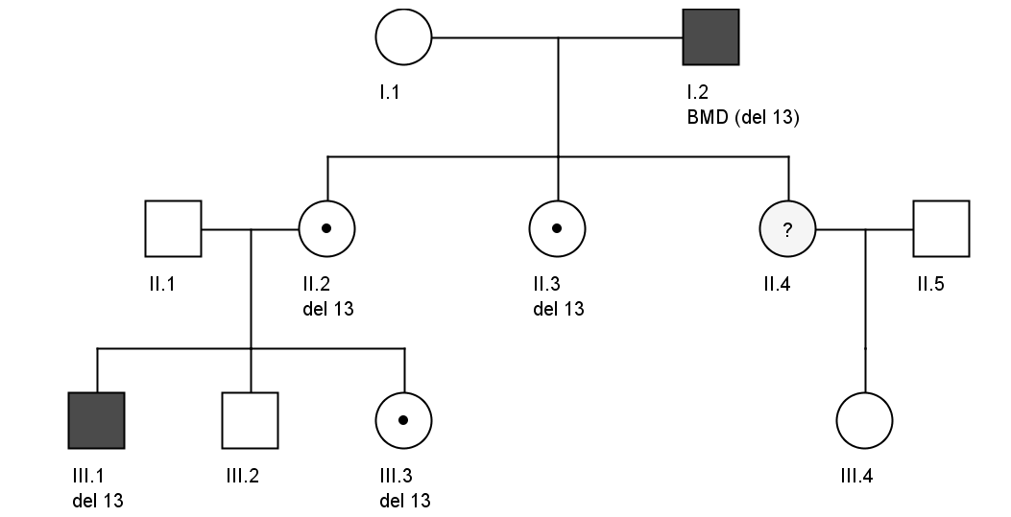
Primer: prikaz rodoslova porodice u kojoj je otac oboleo od Bekerove mišićne distrofije
bolestan
zdrava
prenosilac

Slide 20
Koraci u genetskom savetovanju obolelog od Dišenove ili Bekerove distrofije i članova porodice
Kliničku dijagnozu kod obolelog postavlja neurolog i upućuje kliničkom genetičaru.
Odluku o genetskom testiranju donose roditelji obolelog deteta ili pojedinac lično sa navršenih 16 godina života.
Genetsko testiranje se savetuje:
Majci obolelog deteta.
Njenim ćerkama (nezavisno od nalaza kod majke), i
Majčnim sestrama, ukoliko se potvrdi da je ona prenosilac mutacije.
Moguća prevencija – ženama prenosiocima mutacije se savetuje sprovođenje prenatalne dijagnostike u svakoj narednoj trudnoći (za muške plodove).
Ženama sa pozitivnom porodičnom istorijom, ukoliko nisu bile testirane ranije, savetuje se poseta genetskom savetovalištu prilikom planiranja porodice (informisanje, genetska testiranja i podrška).
Ukoliko je već došlo do trudnoće predlaže se utvrđivanje pola kod ploda i dalje genetsko testiranje za muške plodove.

